Slide 1
Развитие мелкой моторики детей с ОВЗ
«Руки дают человеку голову, затем поумневшая голова учит руки, а умелые руки способствуют развитию мозга» – физиолог И. П. Павлов
Выполнила: тьютор МКДОУ Тогучинского района
«Нечаевский детский сад»
Озерова Лариса Анатольевна

Slide 2
Актуальность
Актуальность данной темы состоит в необходимости проведения систематической специальной коррекционной работы, чтобы развитие зрительного, тактильного, двигательного восприятия по возможности приближалось к норме.

Slide 3
Метод взаимодействия
В своей работе я использовала способ взаимодействия. Детям с аутизмом сложно выполнять точные действия с мелкими предметами, когда пальцы руки должны действовать согласовано и координировано. Это обусловлено дефицитом или неправильным распределением мышечного тонуса и несбалансированностью механизмом движения.
Основная помощь должна состоять в передаче ребенку моторного стереотипа движения, т.е. в манипулировании руками ребенка. Цель такого манипулирования - развитие кинестической памяти и сознания. Ребенку с аутизмом нужно не просто показать, а научить выполнять операцию ее руками до тех пор пока она не будет доведена до автоматизма.

Slide 4
Значение мелкой моторики
Почему так важно развивать мелкую моторику? Дело в том, что в коре головного мозга есть такая часть, которая определяет двигательные способности кистей рук и расположена совсем рядом с речевой зоной мозга. Именно поэтому можно говорить о том, что если у ребёнка плохо развиты пальчики, то от этого у него будет страдать речь и наоборот. Таким образом, развивая пальчики ребёнка, мы способствуем развитию целого ряда важнейших свойств его психики. Ребёнок с хорошо развитой мелкой моторикой может самостоятельно одеваться, писать и рисовать, вырезать, выполнять бытовые и учебные действия.

Slide 5
Пальчиковые игры
Пальчиковые игры – это инсценировка каких-либо рифмованных историй, сказок при помощи пальцев. Необходимы движения: напряжения, расслабления, растяжки.

Slide 6
Пальчиковая гимнастика

Slide 7
Массаж кистей рук
Массаж является одним из видов пассивной гимнастики. Он оказывает общеукрепляющее действие на мышечную систему, повышая тонус, эластичность и сократительную способность мышц.

Slide 8
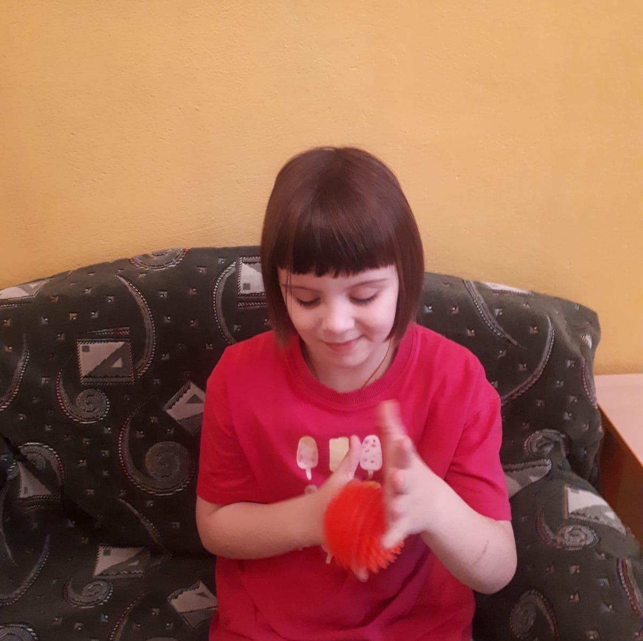
Массаж кистей рук

Slide 9
Игры с вкладышами, крышками
Игры вкладыши обучают детишек основам классификации и логике, дают представления о формах и размерах, учат различать предметы по силуэтам, а также ребенок научается распознавать и группировать предметы по видам.

Slide 10
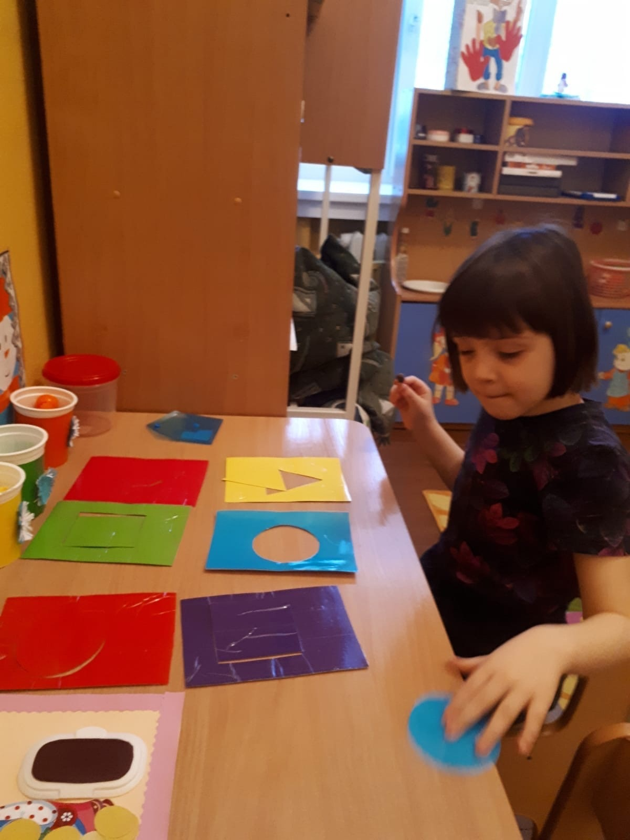
Игры с вкладышами, крышками

Slide 11
Игры с карандашами и счетными палочками
Благодаря упражнениям со счетными палочками развивается сообразительность, конструктивные навыки, появляются понятия геометрических фигур и умение решать логические задачи.

Slide 12
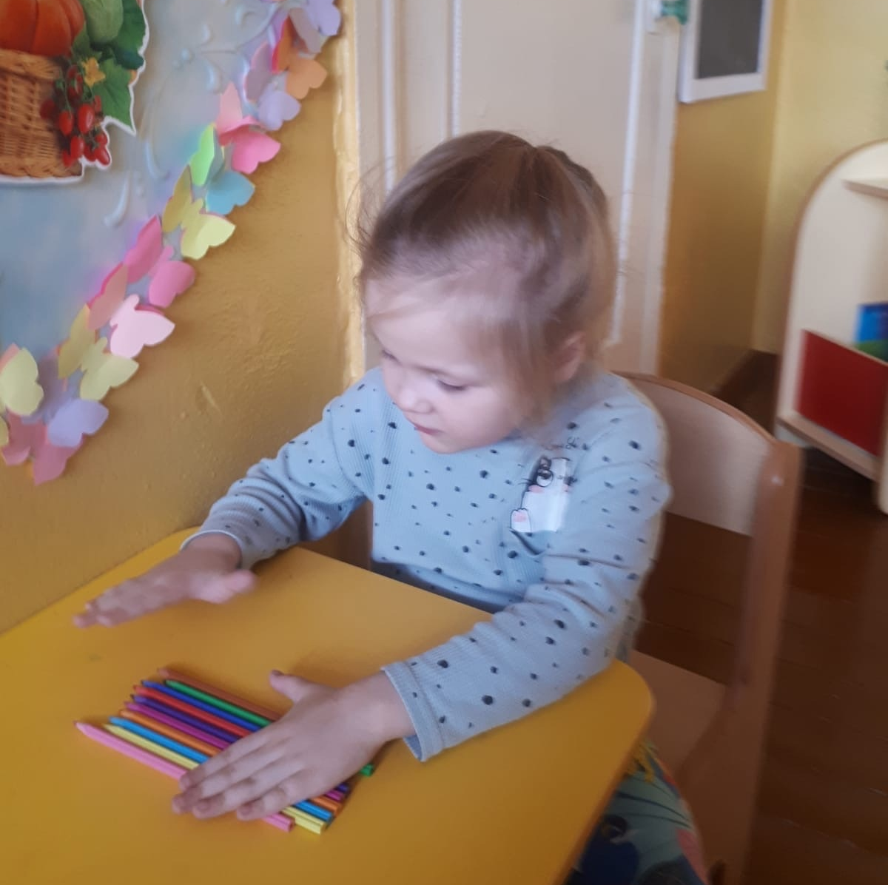
Игры с карандашами и счетными палочками

Slide 13
Игры с природным материалом
Игры с природным материалом помогают развивать воображение, чувство формы и цвета, аккуратность, трудолюбие, прививает любовь ко всему живому.

Slide 14
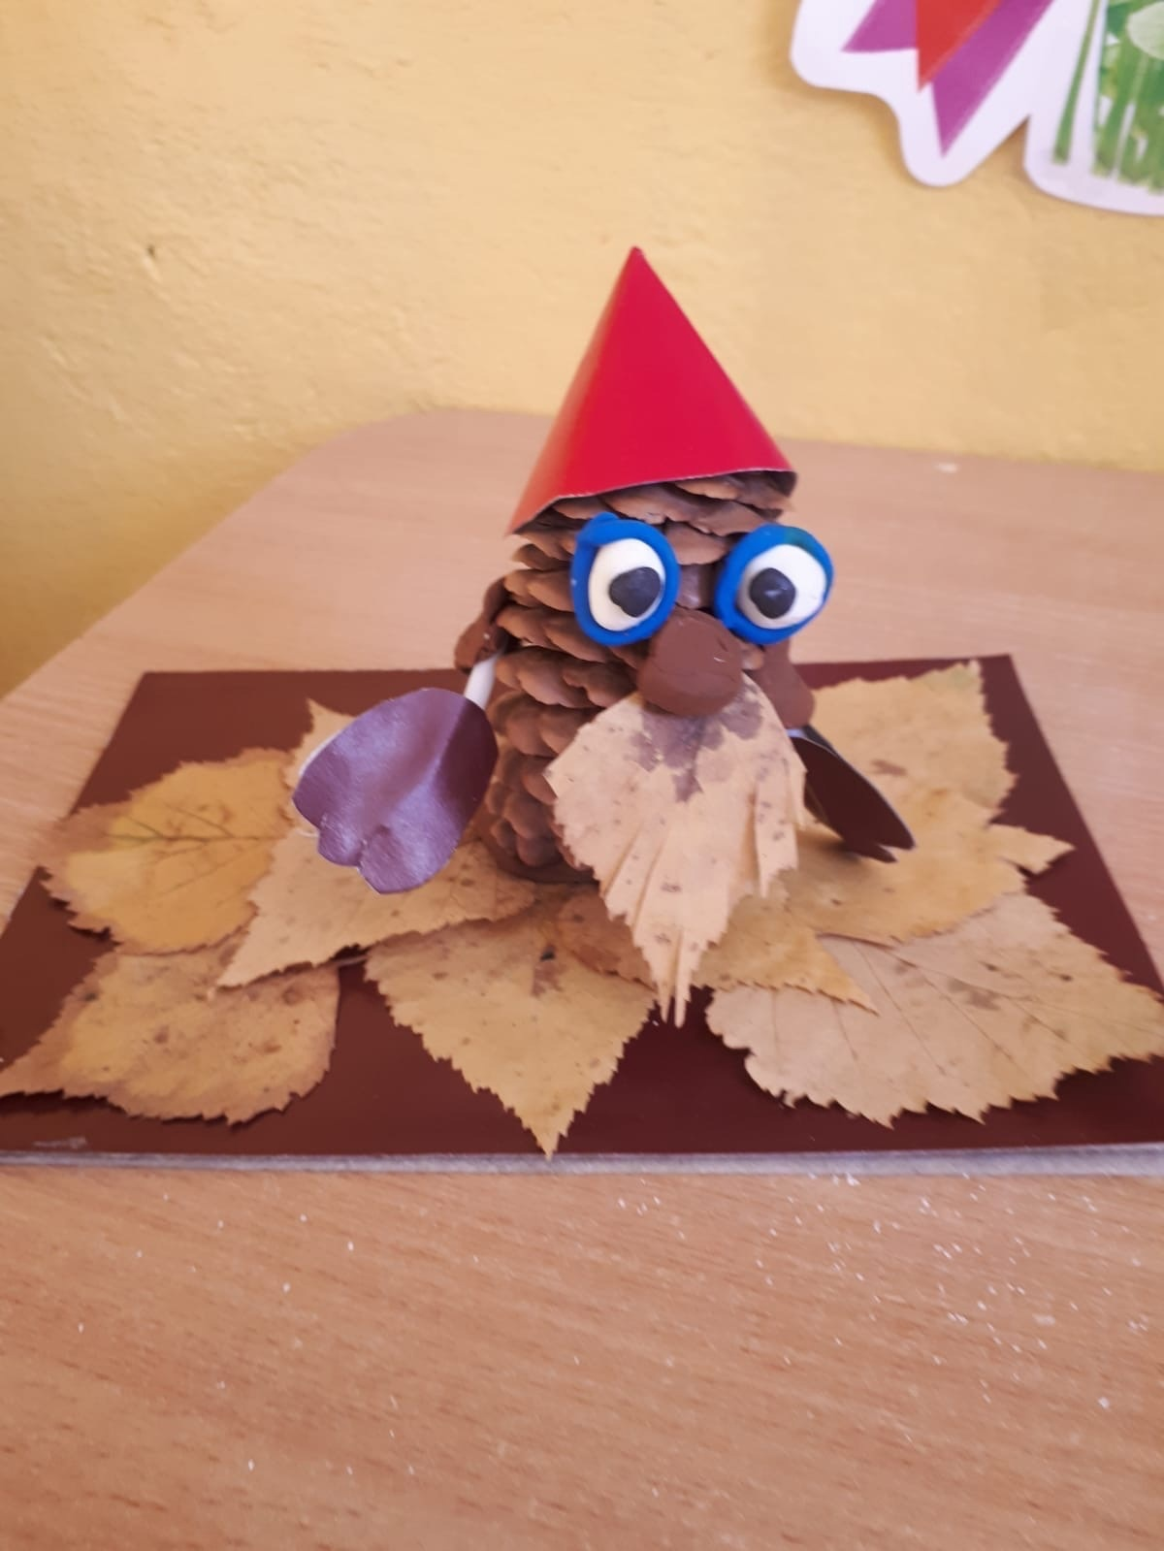
Игры с природным материалом

Slide 15
Игры с конструктором
Свободное конструирование – самый простой способ развития у ребёнка пространственного мышления, моторики, творческих потребностей и произвольных действий.

Slide 16
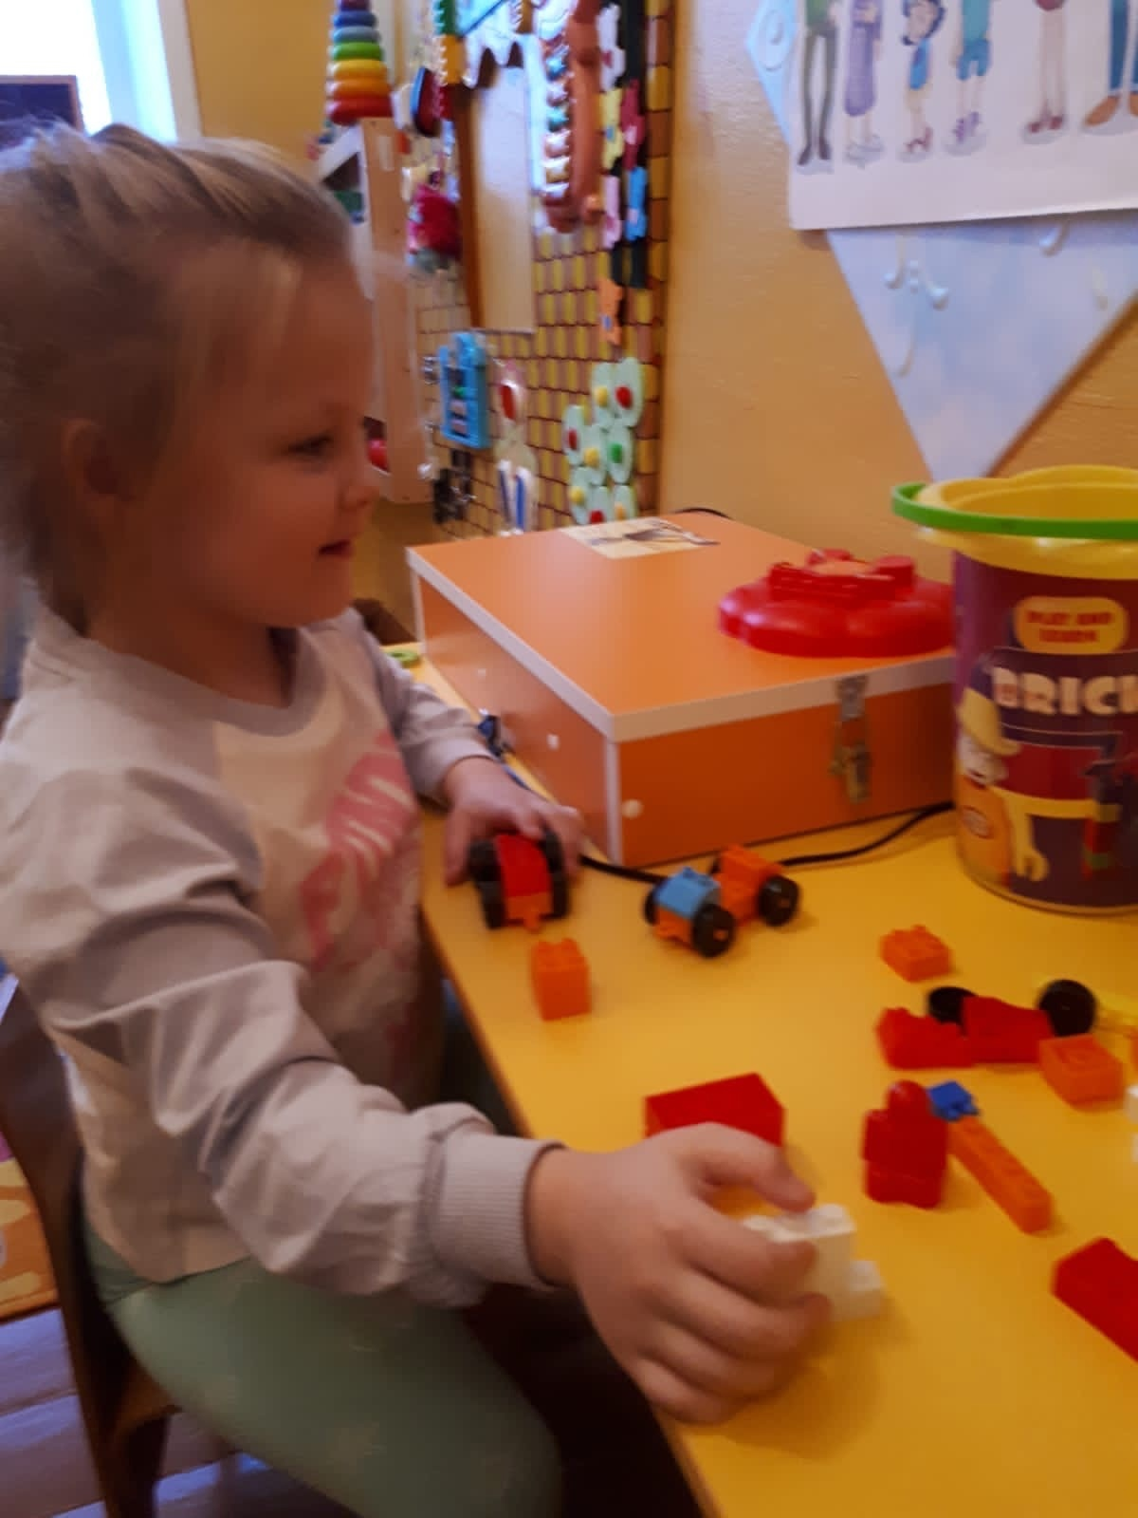
Игры с конструктором

Slide 17
Волшебные прищепки
Игры с прищепками прекрасно развивают мускулатуру пальчиков ребенка, способствуют координации движения рук.

Slide 18
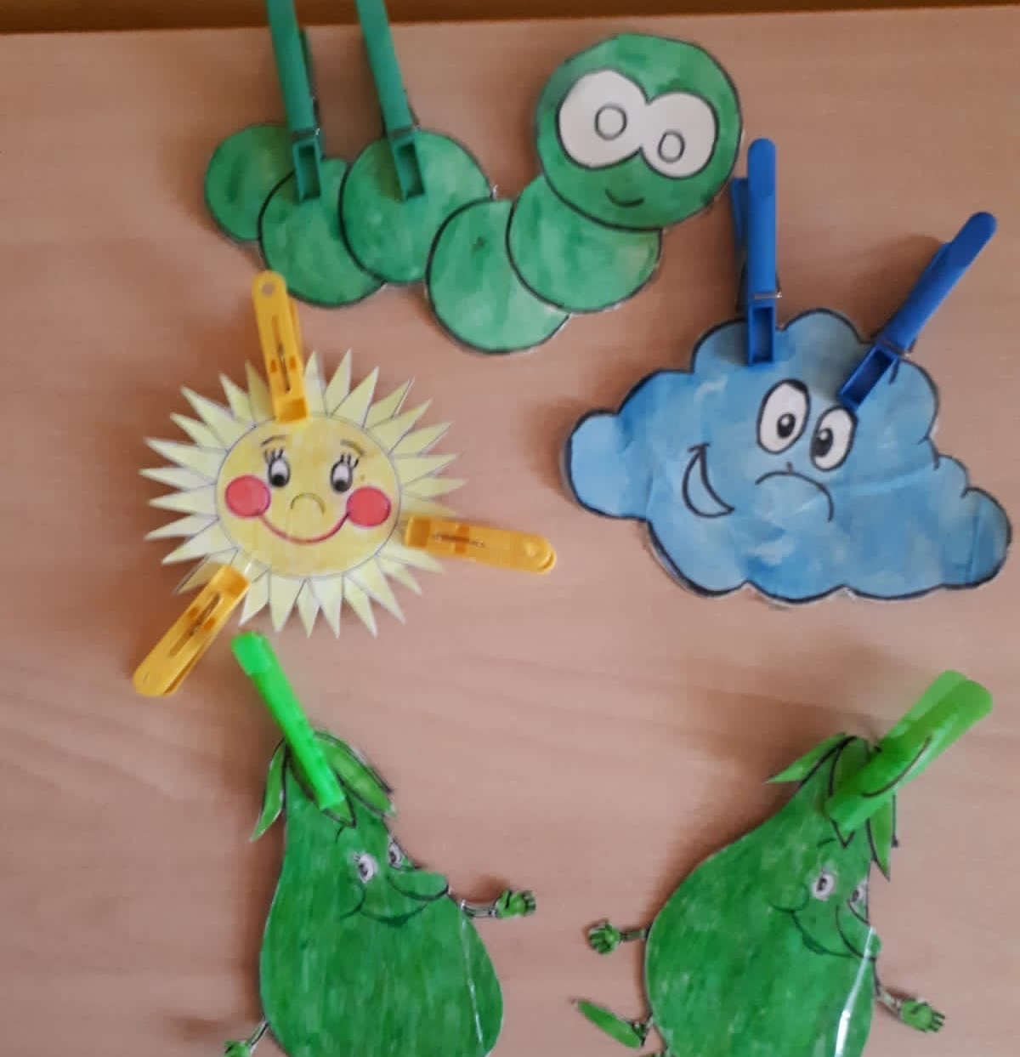

Slide 19
Игры со шнуровкой
Игры-шнуровки способствуют усидчивости. В процессе игры совершенствуется координация движений и гибкость кистей рук.

Slide 20
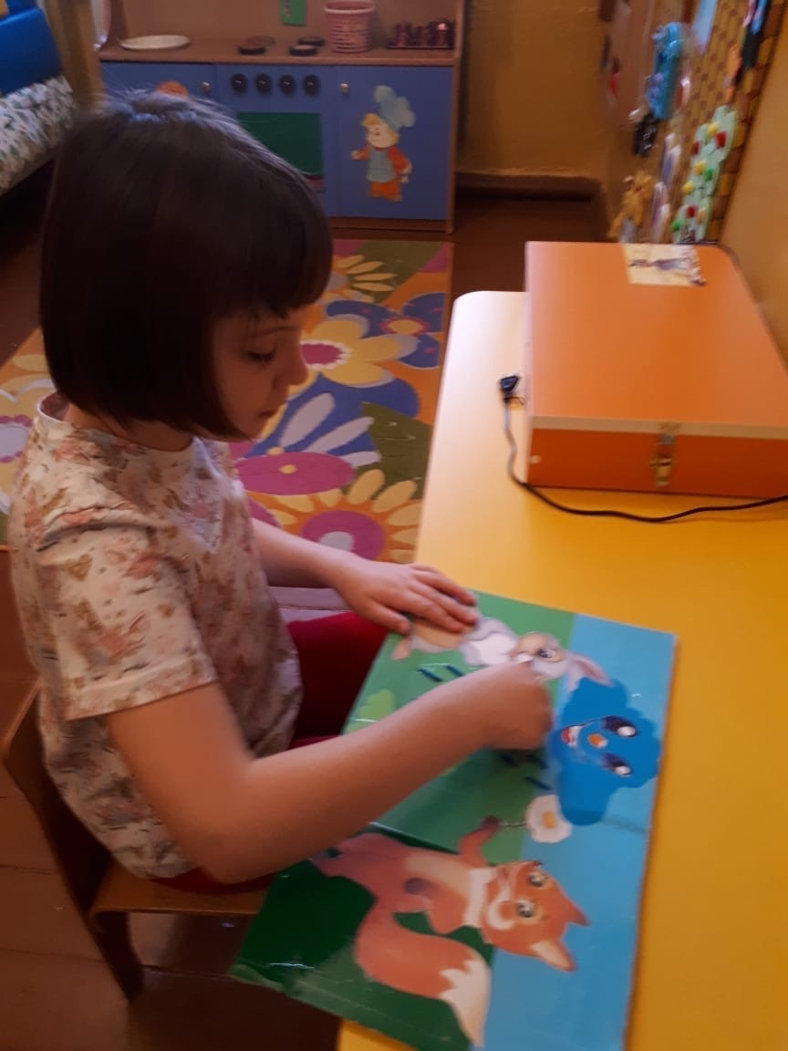
Игры со шнуровкой

Slide 21
Ниткография
Процесс работы с нитями вовлекает в работу движения рук (ладоней, пальцев), зрительное восприятие, а так же развивает такие психологические процессы, как внимание, память, мышление, воображения, речь.

Slide 22
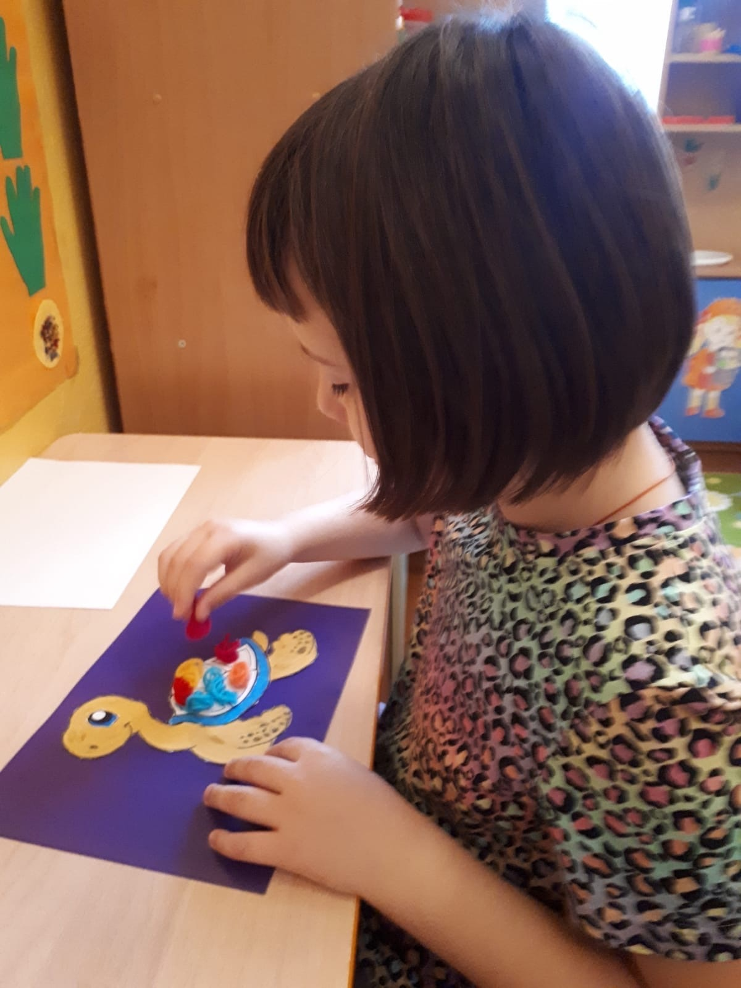
Ниткография

Slide 23
Рисование
Рисование – любимое занятие всеми детьми и очень полезное. И не обязательно рисовать только карандашом или кистью на бумаге. Можно рисовать на снегу и песке, на запотевшем окне и асфальте. Полезно рисовать пальцем, ладонью, палочкой, делать отпечатки кусочком ваты, скомканной бумаги.

Slide 24
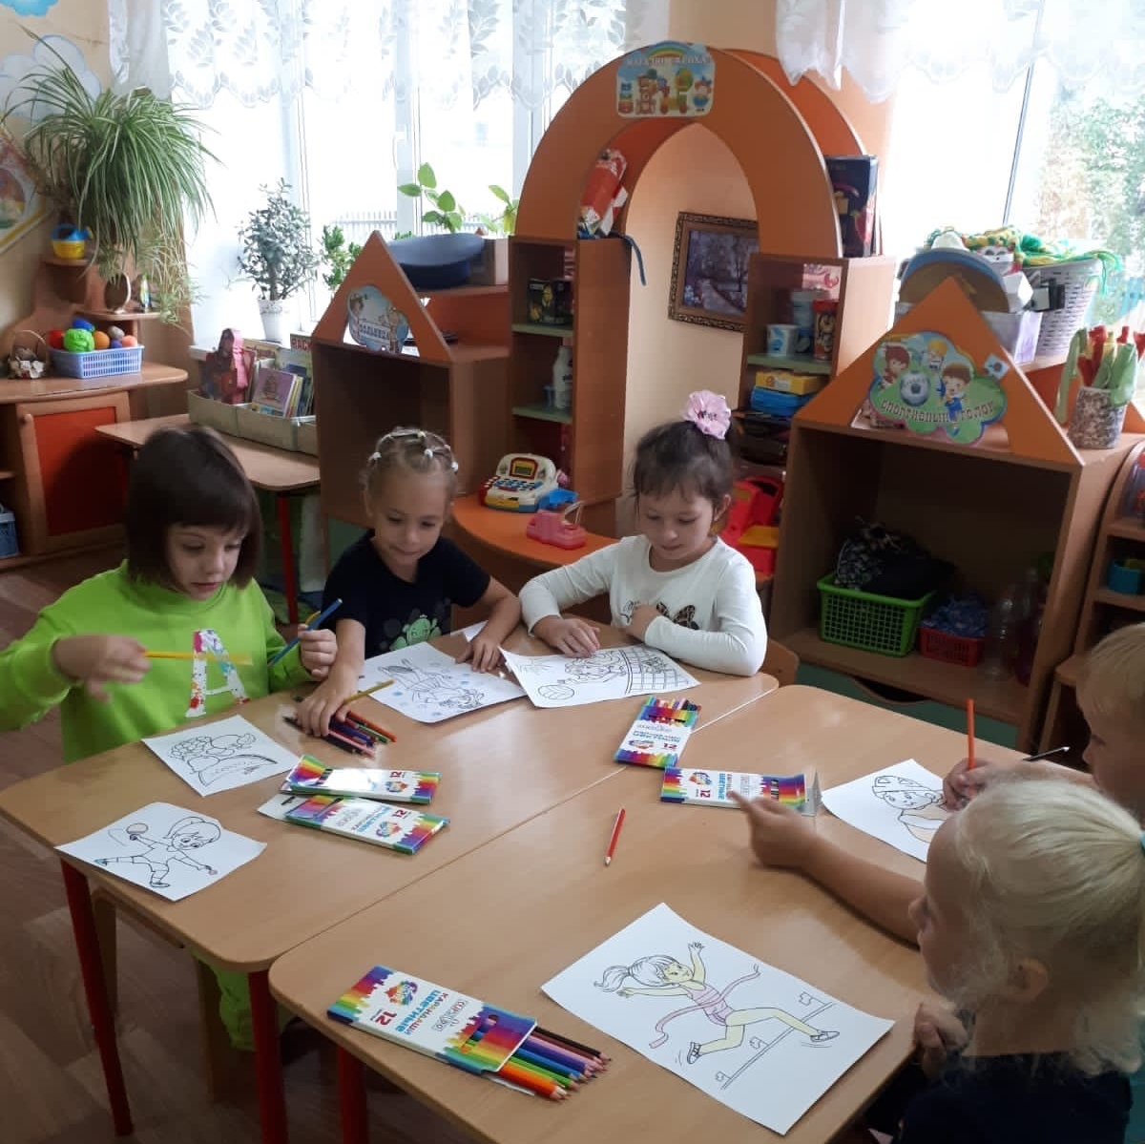
Рисование

Slide 25
Аппликация
Процесс изготовления поделок положительно сказывается на формировании эстетических чувств, навыков и умений, развивает мелкую моторику рук, внимание, интеллектуальную и творческую активность.

Slide 26
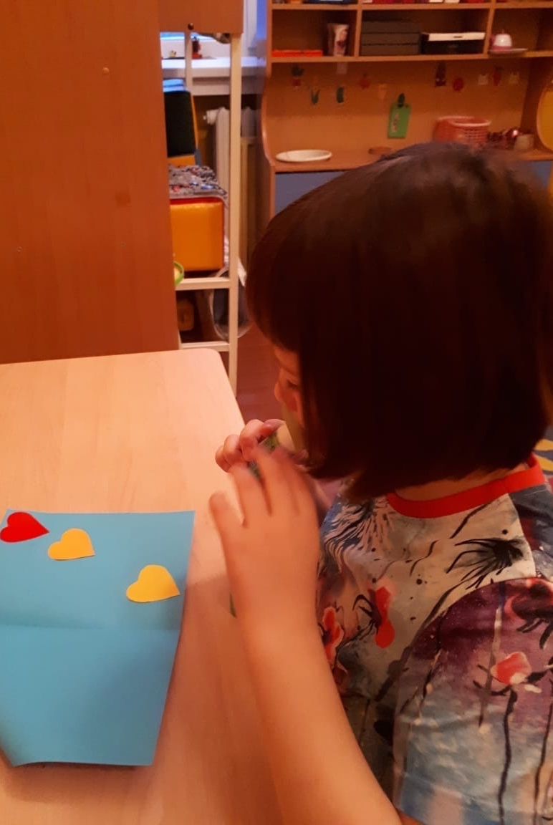
Аппликация

Slide 27
Игры с камешками
Игры с камешками побуждают активность и интерес ребенка. В ходе игры предусмотрено решение сенсорных задач.

Slide 28
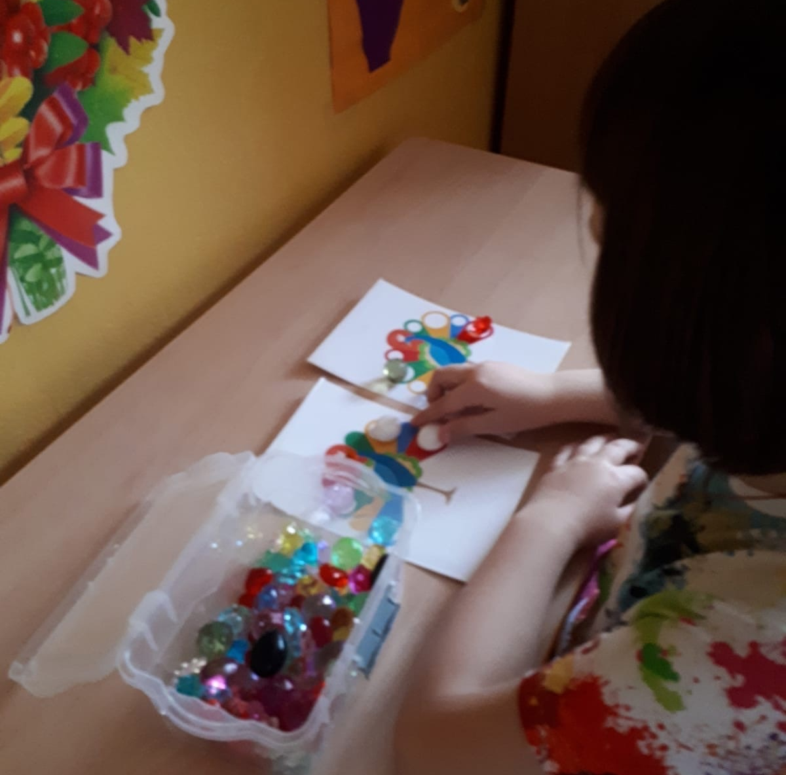
Игры с камешками

Slide 29
Игры с песком
В играх с песком активизируются мыслительные и эмоциональные резервы.

Slide 30
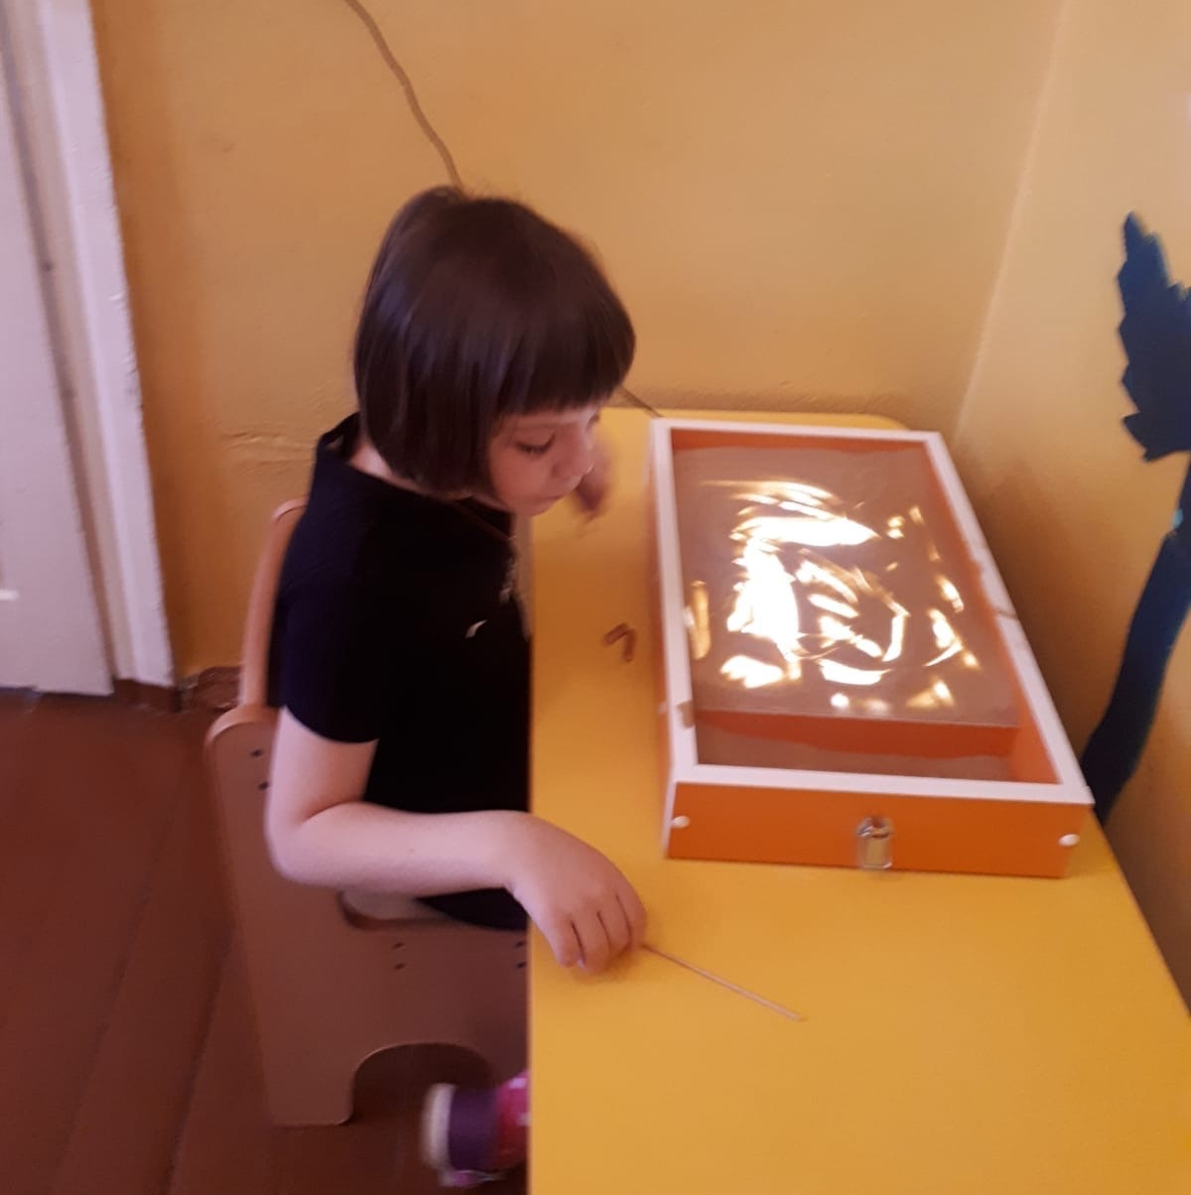
Игры с песком

Slide 31
Бизиборд
Бизиборд – развивающая доска (стенд, модуль) со всевозможными кнопочками, замочками, крючками, шнурками, пуговицами, выключателями и т.д.
Способствует развитию тактильных ощущений, мелкой моторики, логики и мышления.

Slide 32
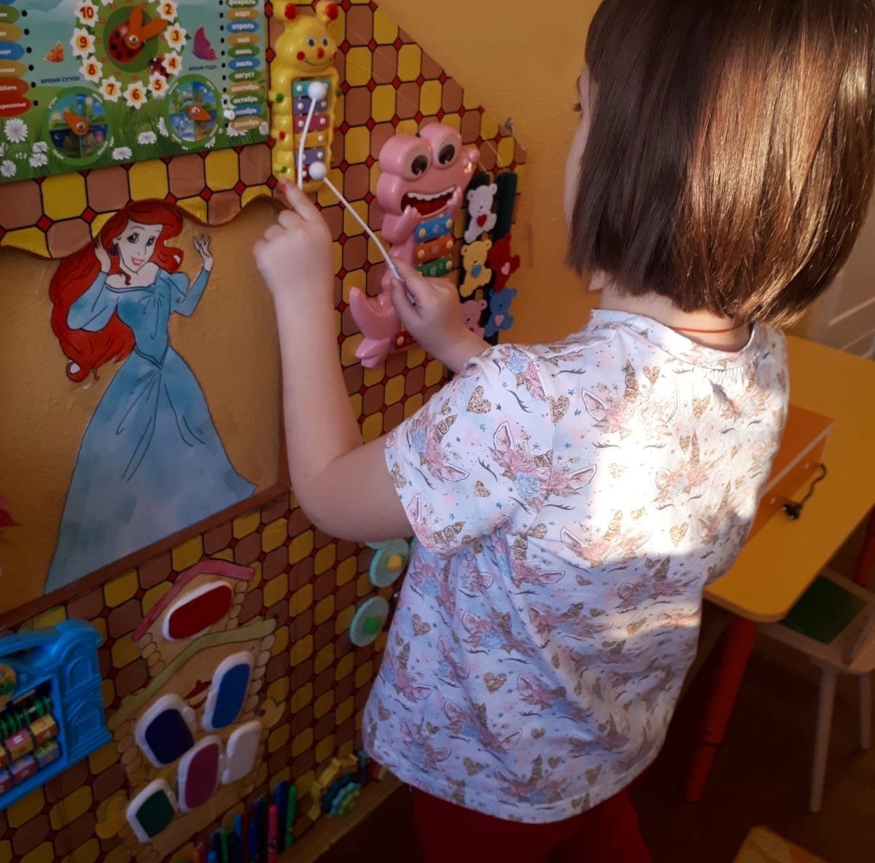
Бизиборд

Slide 33
Заключение
Развитие мелкой моторики и тактильно-двигательного восприятия у детей не только способствует речевому развитию, но и позволяет детям овладеть навыками письма, рисования, ручного труда, что в будущем поможет лучше адаптироваться в практической жизни, научиться понимать многие явления окружающего мира.

